Slide 1
ADEBIOTECH – 16 septembre 2021
Vaccins et immunomodulateurs en santé animale
Christine Miossec, Ph.D

Slide 2
Déclaration d’intérêts
Christine Miossec est employée par la société Vetoquinol SA
Aucune activité commerciale dans le domaine des vaccins et immunomodulateurs

Slide 3

Les objectifs de la vaccination des populations animales
Différents objectifs pour différents groupes d’animaux
  Animaux de compagnie - La santé et le bien-être sont les principales préoccupations
    Jeune animal / infections fatales / potentiel épidémique
  Animaux d’élevage - Les objectifs de production sont prioritaires
    Enjeux économiques
    Infections zoonotiques & infections alimentaires
  Faune sauvage - Seules les infections zoonotiques sont ciblées
La situation particulière de l’industrie de l’élevage
  Pression infectieuse élevée, transmission facilitée
  Traitements antibiotiques individuels ou collectifs
    Règlementation, usage plus raisonné
  Vaccination
Promoteurs de croissance (2006)
Prophylaxie (2022)
Métaphylaxie
Thérapeutique

Slide 4
Les bénéfices de la vaccination en élevage (1/2)
Objectif principal de rentabilité pour le producteur
  Protection contre l’infection et le développement de la maladie: controler, éliminer, éradiquer
    Éradication au niveau régional ou global (peste bovine déclarée éradiquée en 2011)
    Diminution du taux de transmission, de la fréquence des foyers infectieux
  Réduction de la morbidité et de la mortalité, et impact zootechnique
    Signes cliniques, mortalité
    Gain de poids, efficacité de transformation des aliments
    Protection contre l’infection fétale in utéro
    Taux d’avortements
    Mortalité dans les portées issues de mères vaccinées
    Production laitière, quantité et qualité
    Etc,…

Slide 5

Les bénéfices de la vaccination en élevage (2/2)
Une vision plus récente: une alternative aux antibiotiques
  Réduire le besoin de recourir à un traitement antibiotique
    Etudes ayant démontré l’impact de certains vaccins en élevage: consommation d’antibiotiques diminuée +/- bénéfice économique
    Effet direct par protection contre le pathogène bactérien
      ex L. intracellularis / iléite du porc / traitement par oxytétracycline
    Effet indirect par protection contre une maladie virale prédisposant à des infections bactériennes secondaires
      ex circovirus porcin PCV2 / immunodéppression généralisée
  Groupe ad hoc de l’OIE, 2015 & 2018
    Identification des infections pour lesquelles de nouveaux vaccins, ou l’amélioration de vaccins existants auraient un impact significatif sur la réduction de l’utilisation d’antibiotiques: volaille, porcs et poissons (2015), bovin, mouton et chèvre (2018).

Slide 6
Tour d’horizon sur les vaccins vétérinaires existants
Vaccins utilisant des pathogènes entiers
  Vivants atténués ou bien inactivés
    C’est toujours la majorité des vaccins sur le marché
Vaccins issus des biotechnologies
  Evolutions technologiques depuis une trentaine d’années, forte activité en vaccinologie vétérinaire
    Vecteurs réplicatifs, chimères, vaccins vivants inactivés génétiquement, production dans des plantes, …
    Premiers vaccins à ADN
      2005, Canada: Apex-IHN / Salmon Infectious Necrosis Virus
      2005, USA: Recombitek /Equine West Nile Virus
      2016, EU: Clynav / Salmon Pancreas Disease / Alphavirus
Delany et al., 2014

Slide 7
Beaucoup de besoins médicaux non remplis
Efficacité très modérée pour de nombreux vaccins
  Une aide à la réduction de la morbidité et des pertes économiques associées
  Peu d’effet sur la transmission du pathogène
  Portage asymptomatique et infections chroniques / effet réservoir
Sécurité préoccupante pour certains vaccins atténués
  Risque de réversion vers un phénotype virulent
  Risque de réarrangement entre souches
    Ex vaccins contre le virus du SDRP.
    Plusieurs épisodes détectés, le dernier en 2019 au Danemark: réarrangement entre 2 souches vaccinales dans un élevage ayant utilisé 2 vaccins différents
    Diffusion de la souche recombinée dans 40 élevages porcins. Souche recombinée pathogène pour les porcs non vaccinés.
Cas spécifique des Autovaccins
  A partir d’un pathogène prélevé dans un élevage et destiné à cet élevage + environs
    Seulement pour les pathogènes bactériens sans vaccin / formes inactivées seulement
    Régulation au niveau national, essentiellement sur le volet Qualité (process de fabrication)
    Nelle réglementation EU applicable en 2022: requis sur la Qualité (Sécurité et Efficacité restent non règlementés)

Slide 8
Besoin de meilleurs vaccins… Pas si facile !
Complexité liée aux pathogènes
  Nombreux mécanismes de virulence, d’évasion immunitaire
  Localisation intracellulaire
  Nombreux sérotypes / génotypes, pas de cross-réactivité, spectre étroit
Connaissances fondamentales insuffisantes
  Moins de recherche académique qu’en biologie / médecine humaines
  Moins d’investissements des industriels (marchés plus petits, contraintes de prix)
  Physiopathologie et relations hôte/pathogène mal connues
Corrélats de la protection vaccinale non maitrisés
  Souvent complexes, nécessitant réponses immunitaires humorale + cellulaire
  Immunologie comparée / Spécificités pour chaque espèce animale

Slide 9
DIVA / Differentiating Infected from Vaccinated Animals
Vaccins permettant la détection de l’exposition au pathogène sur le terrain
  Tests sérologiques mesurant les anticorps circulants: positifs pour les animaux vaccinés comme pour les animaux ayant été infectés naturellement
  Vaccins ‘’marqueurs’’, permettant une différenciation immunologique
    Basés sur des mutants de délétion des pathogènes naturels, ou bien sur des vaccins sous-unitaires
    Réponse immunitaire différentiante (absence d’anticorps contre la protéine supprimée)
    Associés à un test diagnostique adapté
Outil critique pour le contrôle de certains pathogènes à forte dissémination
  Ex: utilisés pour le contrôle de la FMD, la rhinothrachéite bovine, etc, l’éradication de la maladie d’Aujeski du porc en EU, etc
  Fort impact sur les importations / exportations d’animaux et de produits animaux, pour déterminer les régions pathogen-free

Slide 10


Innovation et contraintes d’élevage
Le vaccin idéal
  Bonne efficacité et sureté
  Actif sur les différents sérotypes du pathogène
  Immunité induite rapidement et durable , après une dose unique
  Stabilité adaptée, ‘’ready-to-use’’
  Peu onéreux
  Pas d’interférence avec les anticorps d’origine maternelle
  DIVA si nécessaire
  Peut se combiner avec d’autres vaccins (mélange ou co-administration)
  Adapté à la vaccination de masse / voie d’administration

Slide 11
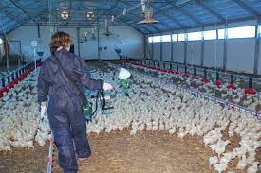
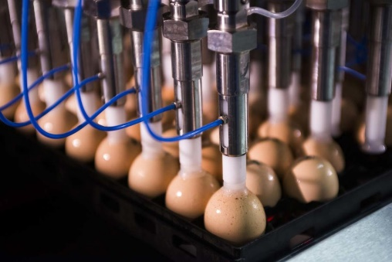
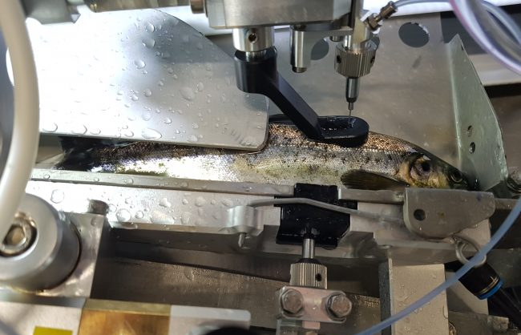



Modalités d’administration
Efficacité / voie systémique ou mucosale
  Voie systémique: intramusculaire, la voie ‘’historique’’
  Voie mucosale (orale, intranasale): immunité systémique et locale
Voie d’administration / collective ou individuelle
  Collective réduction des coûts de main d’œuvre: vaccination de masse (eau de boisson, nébulisation)
  Automatisée
Age de l’animal
  Maturité immunologique
  Faisabilité technique
  Interférence avec les anticorps d’origine maternelle
Nombre d’injections
Volaille / vaccination par aérosol
Vaccination in ovo
Vaccination intramusculaire / poisson

Slide 12
Modalités d’administration – Ex de la filière porcine
Menace de nombreuses maladies endémiques, bactériennes et virales pour les porcelets
  Pour la plupart des pathogènes, les truies constituent un réservoir et contaminent leurs portées
  Les porcelets sont protégés par les anticorps maternels (colostrum)
  Le post-sevrage est une période à haut risque infectieux
Schémas classiques
  Immunisation passive (vaccination des truies)
  Vaccination au moment du sevrage / plusieurs vaccins nécessaires dans une courte période
Tendances plus récentes: innovations visant la compliance
  Vaccins multivalents prêts à l’emploi ou qui peuvent être mélangés (combinaison customisée)
  Vaccination intradermique, site propice à l’induction de la réponse immunitaire
    Injecteurs sans aiguille (praticité et sécurité pour l’utilisateur; moins invasif, douloureux et stressant pour l’animal)
  Vaccination intranasale des porcelets sous la mère, à 1-3 jours d’âge

Slide 13
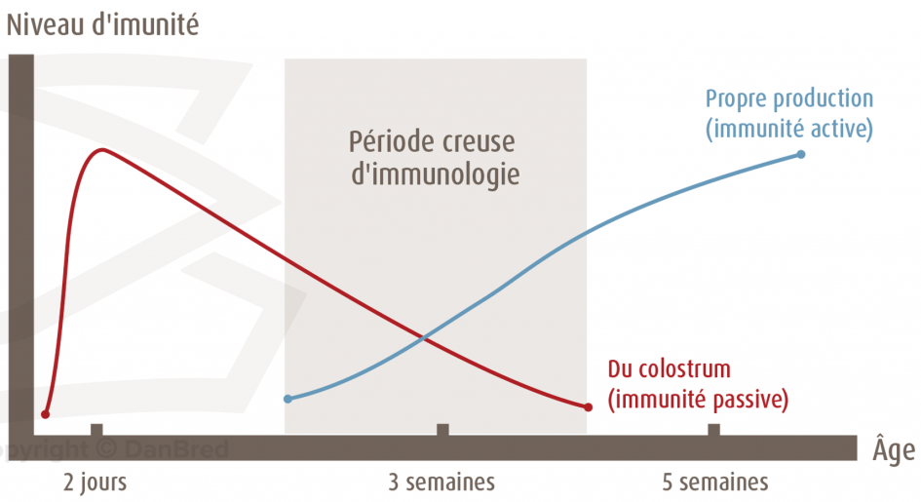
Immunomodulateurs
Période à fort risque infectieux
  ’’Gap’’ immunitaire entre anticorps maternels et établissement de l’immunité vaccinale
  Période de stress (sevrage, transport, …)
  Changement d’alimentation
  Etc
Agents pathogènes
  Respiratoires + intestinaux
  Viraux et bactériens
Antibiothérapie
  Action curative + préventive
Stratégie préventive
  Favoriser la résistance de l’animal, en lien avec l’immunité
Porcelets

Slide 14
Modulation de l’immunité innée
Le dogme: réponse immédiate, non-spécifique, sans-mémoire
  Une certaine forme de spécificité
    Reconnaissance de motifs microbiens via des récepteurs (TLRs, etc)
    Par des cellules sentinelles (cellules dendritiques, monocytes)
    LPS, acides nucléiques, polysaccharides, constituants membranaires, …
  Une certaine forme de mémoire / ‘’trained immunity’’
  Phénotype cellulaire pro-inflammatoire, caractérisé par des réponses cytokiniques amplifiées lors d’une 2nde stimulation, même hétérologue
Fonctionnelle dès la naissance
  Activée par exposition de cellules sentinelles à un pathogène
Stimuler les réponses innées / agonistes des récepteurs de motifs microbiens
  Produits anciens, utilisation empirique: extraits microbiens
    Extraits bacteriens: mycobactéries (Immunoboost), P. acnes (EqStim), mycoplasmes (Hyogen)
    Virus inactivés: parapox ovin (Baypamun pour bovin, chiens, chevaux;  IFN-α, IFN-γ), …
  2016: Zelnate enregistré aux USA pour le syndrome de BRD (Bovine Respiratory Disease) du jeune bovin

Slide 15
Zelnate pour infections respiratoires
Objectif de cette approche: une protection de durée limitée pour une période à risque
  MOA: élimination précoce des pathogènes, avant prolifération et colonisation
  Avantages: large spectre (viral et/ou bactérien), pas de risque d’induire des résistances microbiennes
  Attentes: effet immédiat et de durée suffisante (2-3 semaines), niveau d’efficacité, faible coût
  Evaluation: comparaison avec antibiotiques ou vaccins, dans des modèles infectieux exigeants
Zelnate
  Acides nucléiques bactériens (motifs CpG), agonistes du TLR9 / formulation liposomes: inducteur puissant des IFN type I
  Administration dans les 24h autour d’un évènement stressant (transport des bovins et mise en feedlots)
  Etudes d’efficacité
    Infections expérimentales: réduction des lésions pulmonaires, réduction de la mortalité
    Essai terrain: non-infériorité avec la tilmicosine (morbidité et gain de poids)
  Utilisation terrain n’a pas montré une efficacité suffisante / échec commercial
Autres immunostimulants étudiés & en cours de développement
  Paroi de mycobactéries (Amplimune), β-glucans (fungi),…

Slide 16
Take home messages
Vaccins comme alternatives aux antibiotiques
  Stratégie efficace, bien perçue par les éleveurs
  Les innovations récentes ont surtout concerné les aspects pratiques de l’administration pour l’éleveur
  Des blocages scientifiques majeurs demeurent pour les pathogènes complexes
    Nouveaux adjuvants / immunomodulateurs en cours d’évaluation
    Nouvelles technologies / recherches actuelles intensives, cf coronavirus
Immunomodulateurs
  Mise en jeu des mécanismes de ‘’Trained immunity’’ nécessaire pour un effet durable
    Tous les agonistes des récepteurs des cellules sentinelles probablement pas elligibles
  Concept récent, les connaissances progressent
  L’approche est prometteuse, mais la faisabilité reste à démontrer

Slide 17
Merci !

Slide 18


Développement et évaluation règlementaire
Régulation des vaccins vétérinaires
  Mêmes agences que pour les autres médicaments vétérinaires
  Procédure nationale ou centralisée
Processus d’évaluation similaires aux vaccins humains / Efficacité, Sécurité, Qualité
  Des différences pour le volet Efficacité
    Evaluation intiale dans l’espèce animale cible avec des challenges infectieux (vs modèles animaux pour l’immunogénicité et les modèles de la pathologie)
    Essais terrains avec petit nombre d’animaux (vs phases I-III et études observationnelles après commercialisation)
Cas spécifique des Autovaccins
  A partir d’un pathogène prélevé dans un élevage et destiné à cet élevage + environs
    Seulement pour les pathogènes bactériens sans vaccin / formes inactivées seulement
    Régulation au niveau national, essentiellement sur le volet Qualité (process de fabrication)
    Nelle réglementation EU applicable en 2022: requis sur la Qualité (Sécurité et Efficacité restent non règlementés)
Immunomodulateurs

